Slide 1


GABARITO COMENTADO
DA PROVA
OBA 2023 - NÍVEL 4

Slide 2
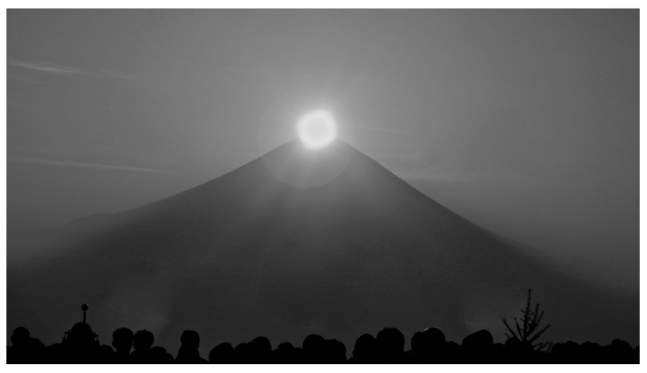
Questão 1) (1 ponto) A imagem a seguir traz a foto do Monte Fuji, no Japão, no dia do Equinócio de Outono, visto do Monastério Keishin-in, uma escola budista. Neste dia o Sol nasce perfeitamente alinhado com o cume deste famoso vulcão, que ainda está ativo.
As coordenadas do Monte Fuji são: Latitude φ = 35° 21' 29" N e longitude λ = 138° 43' 52" E
Imagem: Monte Fuji, Japão.
Foto de Edgar Segura (2014).
Sobre as informações dadas, PRIMEIRO coloque F ou V na frente de cada afirmação e DEPOIS escolha a linha que contém a sequência correta de F e V.
1ª) ( ) Uma semana depois do Equinócio de Outono, o Sol nascerá à direita do cume do Monte Fuji.
2ª) ( ) Uma semana depois do Equinócio de Outono, o Sol nascerá à esquerda do cume do Monte Fuji.
3ª) ( ) Este alinhamento ocorre quatro vezes por ano.
4ª) ( ) No Equinócio da Primavera, o Sol também nasce alinhado com o cume do Monte Fuji.
5ª) ( ) O cume do Monte Fuji e o monastério estão alinhados com a direção Leste-Oeste.
V
F
F
V
V

Slide 3
Assinale a alternativa que contém a sequência correta de F e V.
a) ( ) 1ª (V), 2ª (F), 3ª (F), 4ª (V), 5ª (V)
b) ( ) 1ª (V), 2ª (F), 3ª (V), 4ª (V), 5ª (V)
c) ( ) 1ª (V), 2ª (F), 3ª (V), 4ª (F), 5ª (V)
d) ( ) 1ª (F), 2ª (V), 3ª (F), 4ª (V), 5ª (F)
e) ( ) 1ª (F), 2ª (V), 3ª (V), 4ª (F), 5ª (F)
X

Slide 4
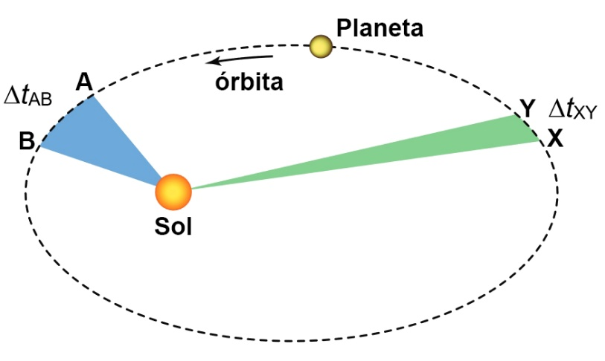
Questão 2) (Até 1 ponto) O desenho a seguir, fora de escala, ilustra a famosa Segunda Lei de Kepler, com o Sol ocupando um dos focos da elipse orbital, que neste caso está com a sua excentricidade exagerada.
Sobre esta Lei e o desenho, PRIMEIRO coloque F ou V na frente de cada afirmação e DEPOIS escolha a linha que contém a sequência correta de F e V.
1ª) ( ) Se os intervalos de tempos entre AB e XY forem os mesmos (Δt_{AB} = Δt_{XY}), então a área compreendida entre os pontos A-B-Sol é igual à área compreendida entre os pontos X-Y-Sol.
2ª) ( ) A velocidade orbital entre os pontos A e B é maior do que entre os pontos X e Y.
3ª) ( ) Os pontos A e B estão mais perto do periélio do planeta do que os pontos X e Y.
4ª) ( ) Entre os pontos X e Y o planeta está acelerado.
5ª) ( ) Entre os pontos A e B o planeta está acelerado.
V
V
V
V
V

Slide 5
Assinale a alternativa que contém a sequência correta de F e V.
a) ( ) 1ª (V), 2ª (V), 3ª (V), 4ª (V), 5ª (F)
b) ( ) 1ª (V), 2ª (V), 3ª (V), 4ª (V), 5ª (V)
c) ( ) 1ª (V), 2ª (V), 3ª (V), 4ª (F), 5ª (F)
d) ( ) 1ª (F), 2ª (V), 3ª (F), 4ª (F), 5ª (V)
e) ( ) 1ª (F), 2ª (F), 3ª (F), 4ª (F), 5ª (F)
X

Slide 6
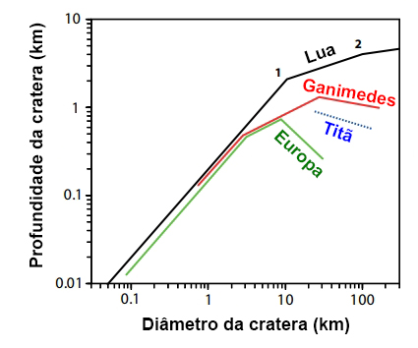
Questão 3) (1 ponto) O gráfico traz a relação entre a profundidade e o diâmetro das crateras em quatro luas do Sistema Solar.
As “quebras” das linhas marcam a transição de crateras simples para complexas (primeira “quebra” em 1) e de crateras complexas para bacias com multianéis (segunda “quebra” em 2).
Baseado nas informações apresentadas no gráfico,
assinale a afirmação correta.
a) ( ) De maneira geral, crateras com 1 km de diâmetro também costumam ter 1 km de profundidade.
b) ( ) Na lua Europa só encontramos crateras simples.
c) ( ) Na Lua, crateras com diâmetros de até 10 km são consideradas crateras simples.
d) ( ) A profundidade das crateras da Lua é sempre menor do que as de Ganimedes.
e) ( ) Em Titã encontramos todos os três tipos de crateras.
X

Slide 7
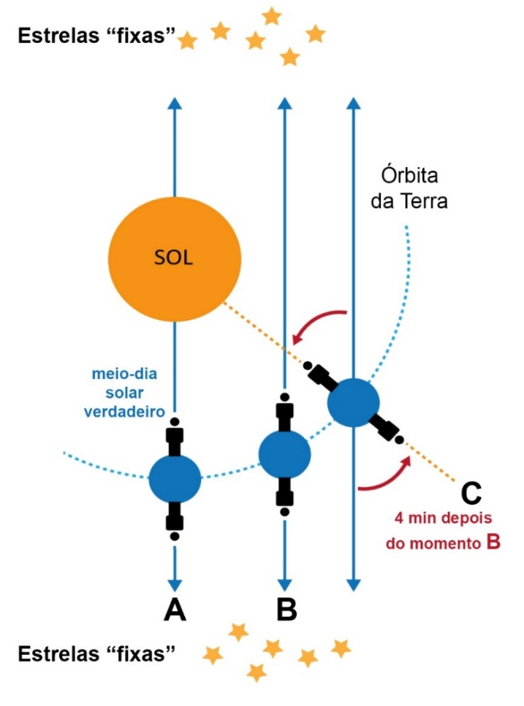
Questão 4) (1 ponto) Quando o Sol passa pelo ponto mais alto do céu, dizemos que está acontecendo o meio-dia solar verdadeiro. Quando, no dia seguinte, ele passa novamente por este ponto, dizemos que se passou 1 Dia Solar. Se usarmos as estrelas como referência, quando uma determinada estrela passa pelo mesmo lugar no dia seguinte, dizemos que se passou 1 Dia Sideral.
A imagem a seguir traz o esquema, fora de escala, da órbita da Terra em torno do Sol em três momentos distintos e consecutivos: A, B e C
A imagem a seguir traz o esquema, fora de escala, da órbita da Terra em torno do Sol em três momentos distintos e consecutivos: A, B e C.
Sobre esta imagem e baseado nos seus conhecimentos, assinale a opção correta.
a) ( ) Entre o momento A e o momento C se passou um Dia Sideral.
b) ( ) Entre o momento A e o momento B se passou um Dia Sideral.
c) ( ) Entre o momento A e o momento B se passou um Dia Solar.
d) ( ) Entre o momento A e o momento B se passaram 24 horas.
e) ( ) Entre o momento A e o momento C se passaram 24 horas e 4 min.
X

Slide 8
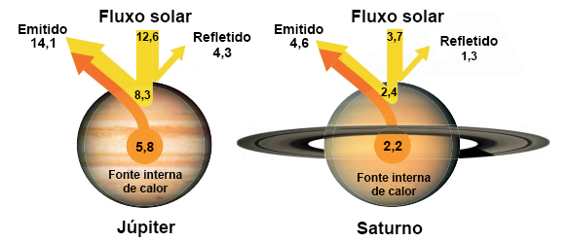
Questão 5) (Até 1 ponto) A imagem a seguir traz o balanço médio de energia dos dois gigantes gasosos do Sistema Solar entre a luz solar incidente (fluxo solar), uma parte da qual é refletida e o restante é absorvida e subsequentemente reemitida no comprimento de onda do infravermelho térmico. Além disso, ambos os planetas possuem fontes internas de energia que contribuem para aumentar suas emissões em infravermelho. Os valores apresentados estão em W/m², extraídos de várias fontes.
Baseado nas informações apresentadas, PRIMEIRO coloque F ou V na frente de cada afirmação e DEPOIS escolha a linha que contém a sequência correta de F e V.
1ª) ( ) Da luz solar que recebem, Júpiter absorve, percentualmente, um pouco menos do que Saturno.
2ª) ( ) A luz solar recebida por Saturno é, percentualmente, mais intensa do que a de Júpiter por conta dos seus anéis.
3ª) ( ) Ambos os planetas emitem mais energia do que recebem do Sol.
4ª) ( ) Da luz solar que recebem, Saturno reflete, percentualmente, um pouco mais do que Júpiter.
5ª) ( ) Júpiter possui uma fonte interna de calor mais intensa do que a de Saturno.
F
F
V
V
V

Slide 9
Assinale a alternativa que contém a sequência correta de F e V
a) ( ) 1ª (F), 2ª (F), 3ª (V), 4ª (V), 5ª (F)
b) ( ) 1ª (F), 2ª (F), 3ª (V), 4ª (F), 5ª (F)
c) ( ) 1ª (V), 2ª (V), 3ª (F), 4ª (V), 5ª (V)
d) ( ) 1ª (F), 2ª (F), 3ª (V), 4ª (V), 5ª (V)
e) ( ) 1ª (V), 2ª (V), 3ª (F), 4ª (F), 5ª (F)
X

Slide 10
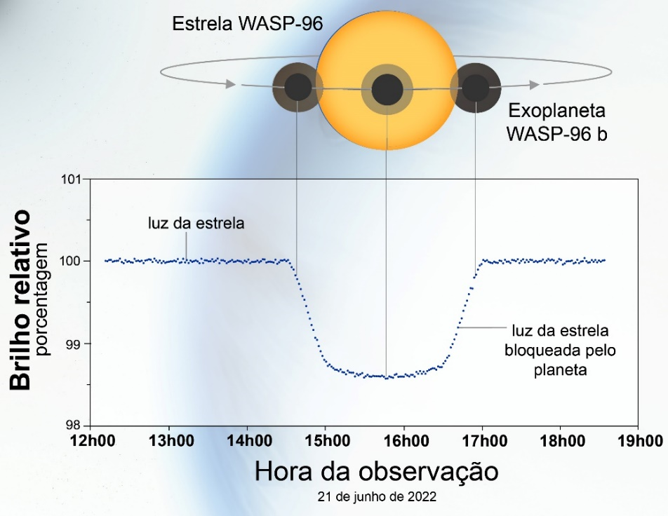
Questão 6) (Até 1 ponto) Uma das maiores novidades do Telescópio Espacial James Webb (JWST) é sua capacidade de encontrar exoplanetas habitáveis. Isso porque ele leva um equipamento especial a bordo chamado NIRISS, capaz de ler a assinatura química de lugares distantes. Para estrear o equipamento, os operadores do James Webb apontaram o telescópio para o exoplaneta WASP-96 b. Ele é um entre os mais de 5 mil que conhecemos na Via Láctea, e está localizado a 1.150 anos-luz de nós.
Localizado na constelação da Fênix, esse é um tipo de gigante gasoso de raio 1,2 vezes o de Júpiter, mas com metade da sua massa. Além disso, é muito quente. Com temperatura média próxima dos 500 °C, ele está muito perto da sua estrela — chamada WASP-96. Sua órbita é tão pequena que um ano completo lá tem cerca de 3,5 dias terrestres.
A imagem traz o gráfico da curva de luz, o brilho da estrela WASP-96, quando da passagem do planeta WASP-96 b pelo seu disco, ou seja, durante um trânsito planetário.

Slide 11
Baseado nas informações apresentadas e no gráfico, PRIMEIRO coloque F ou V na frente de cada afirmação e DEPOIS escolha a linha que contém a sequência correta de F e V.
1ª) ( ) Durante seu trânsito, planeta WASP-96 b reduziu em 2% do brilho da sua estrela.
2ª) ( ) O máximo do trânsito ocorreu às 16h do dia 21 de junho de 2022.
3ª) ( ) Em 1 ano terrestre, o planeta WASP-96 b dá 100 voltas em torno de WASP-96.
4ª) ( ) Se um parsec tem 3,26 anos-luz, então a estrela WASP-96 está a 360 parsecs de nós.
5ª) ( ) O planeta WASP-96 b tem cerca de 30% da densidade de Júpiter.
Assinale a alternativa que contém a sequência correta de F e V.
a) ( ) 1ª (V), 2ª (F), 3ª (F), 4ª (F), 5ª (V)
b) ( ) 1ª (V), 2ª (F), 3ª (V), 4ª (F), 5ª (V)
c) ( ) 1ª (F), 2ª (F), 3ª (F), 4ª (F), 5ª (V)
d) ( ) 1ª (F), 2ª (F), 3ª (F), 4ª (V), 5ª (F)
e) ( ) 1ª (V), 2ª (V), 3ª (V), 4ª (V), 5ª (F)
F
F
F
F
V
X

Slide 12
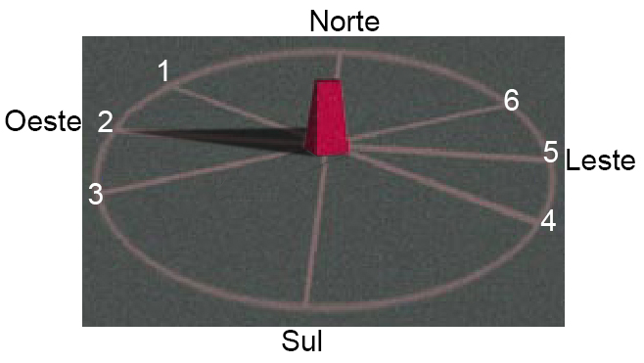
Questão 7) (1 ponto) O desenho representa o esquema de um calendário solar indígena do Hemisfério Sul da Terra, onde a sombra do obelisco marca o início de cada estação do ano, indicado pelas linhas no chão, numeradas de 1 a 6.
Baseado no desenho e em seus conhecimentos, assinale a opção correta.
a) ( ) A linha 2 indica o pôr do Sol no início da Primavera.
b) ( ) A linha 4 indica o pôr do Sol no início do Verão.
c) ( ) A linha 1 indica o nascer do Sol no início do Verão.
d) ( ) A linha 5 indica o nascer do Sol no início do Outono.
e) ( ) A linha 6 indica o pôr do Sol no início do Inverno.
X

Slide 13
AQUI COMEÇAM AS QUESTÕES DE ASTRONÁUTICA
Questão 8) (1 ponto) Ao final de 2012, havia 1.191 satélites operando em órbita terrestre. Dez anos depois temos 6.905 satélites. Somente nesta década, há a expectativa de que mais 14.000 satélites sejam lançados ao espaço. Como você já sabe, são os foguetes que levam os satélites ao espaço. Eles podem fazê-lo tanto individualmente, ou seja, levando um satélite de cada vez, ou em conjunto, como foi o caso de um foguete Falcon 9, que levou 143 ao espaço em um único voo. A tabela apresenta foguetes oriundos dos EUA, Europa, China, Índia e Rússia.
A tabela também mostra a capacidade máxima de carga que cada foguete consegue levar para colocar um objeto em uma órbita de 1.000 km acima da superfície terrestre.
Foguete (País) | Capacidadede carga [kg] | Preço do foguete [Dólares] | Custo específico [Dólares / kg]
Falcon 9 (EUA) | 17.500 | 70.000.000
Ariane 5 (Europa) | 15.000 | 180.000.000 | 12.000
Kuaizhou-1A (China) | 300 | 6.000.000
Electron (EUA) | 300 | 7.500.000 | 25.000
PSLV (Índia) | 3.000 | 30.000.000 | 10.000
Proton (Rússia) | 25.000 | 175.000.000

Slide 14
Item a) Baseado nos dados da tabela, qual dos foguetes apresenta o menor custo específico? O custo específico é obtido quando se divide o preço do foguete pela sua capacidade de carga. Para responder a esta questão você precisará completar a Tabela.
Item b) Suponha que você tenha dois satélites de 7.500 kg para colocar em órbita. Qual dos foguetes você usaria, considerando o menor preço do foguete. Considere que o foguete levará somente os seus satélites.
Item c) Os satélites atuais têm massas variando de 0,25 kg a 5.000 kg, aproximadamente. Considere que você deseje lançar 60 satélites de 1,5 kg cada um. Qual dos foguetes você usaria, considerando o menor custo de lançamento e o fato de que seus satélites possuem componentes norte-americanos e, por isso, não podem voar em foguetes chineses. Considere que o foguete levará somente os seus satélites.

Slide 15
Assinale a alternativa que contém as respostas corretas aos itens “a”, “b” e “c”, acima, e na sequência correta.
a) ( ) Falcon 9, Falcon 9 e Electron
b) ( ) Falcon 9, Proton e Electron
c) ( ) Falcon 9, Falcon 9 e Kuaizhou-1A
d) ( ) Ariane 5, PSLV e Kuaizhou-1A
e) ( ) Ariane 5, PSLV e Falcon 9
X

Slide 16
Questão 9) (1 ponto) O VCUB-1, da empresa Visiona, é o primeiro satélite brasileiro a fazer uso de uma nova tecnologia espacial que são os Veículos de Transferência Orbital (OTV – Orbital Transfer Vehicles). De modo simplificado, um OTV pode ser entendido como um satélite que, colocado em órbita terrestre por meio de um foguete, é capaz de inserir vários pequenos satélites em diferentes órbitas, por meio de manobras orbitais.
Em decorrência da diminuição do tamanho dos satélites, por conta da miniaturização da eletrônica, um foguete, como o Falcon 9 (SpaceX), é capaz de levar em um único voo dezenas de satélites. Como cada satélite tem suas especificidades em relação à altitude e plano orbital, faz-se uso de um OTV para efetuar os ajustes orbitais de cada um dos pequenos satélites que ele transporta. Para tanto, o OTV possui seu próprio sistema propulsivo.
O VCUB-1, com 12 kg de massa, foi ao espaço em abril de 2023. O foguete Falcon 9 colocou o OTV-ION em uma órbita inicial de 600 km de altitude (ver figura). A partir dessa atitude, o OTV ION inseriu os satélites A, B, C, D, VCUB1 e F em suas órbitas finais de 580, 560, 540, 520 km, 500 km e 480 km, respectivamente. Para que possa realizar suas manobras orbitais, o OTV-ION possui um sistema propulsivo próprio com 2,6 kg de propelente. Depois de colocar o último satélite em órbita o OTV-ION reentrou na atmosfera terrestre, onde foi destruído pelo intenso calor gerado pela reentrada.

Slide 17
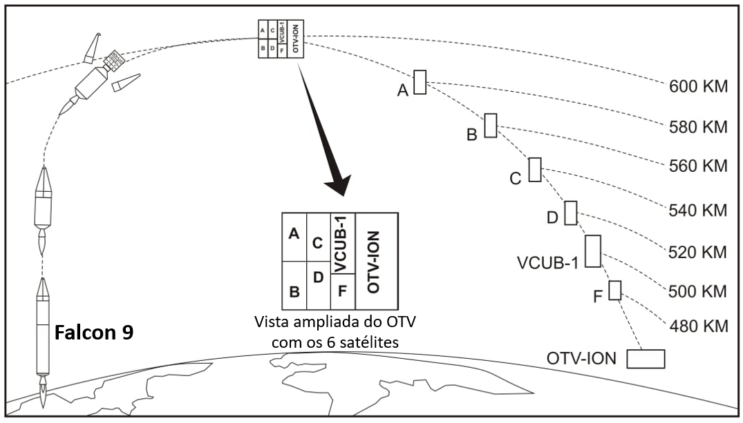

Slide 18
Item a) Para cada redução de 20 km na sua altitude, o OTV-ION necessita de 1 dia. Considerando-se que a ejeção dos satélites é instantânea, quantos dias foram necessários, no mínimo, para colocação do VCUB-1 em sua órbita de 500 km?
Item b) Para correção de 10 km na altitude o sistema propulsivo do OTV-ION consome 200 g de propelente. Quanto de massa de propelente será consumida pelo OTV-ION para colocar o VCUB-1 em sua órbita final, após lançar o satélite D?
Assinale a alternativa que contém as respostas corretas aos itens “a” e “b”, acima, e na sequência correta.
a) ( ) 4 dias e 0,4 kg
b) ( ) 5 dias e 0,8 kg
c) ( ) 4 dias e 0,2 kg
d) ( ) 5 dias e 0,4 kg
e) ( ) 5 dias e 0,2 kg
X

Slide 19
Questão 10) (1 ponto) A exploração de Marte é uma das áreas mais ativas da pesquisa espacial, com cerca de 50 missões já realizadas e/ou planejadas não tripuladas ao planeta vermelho e até há planos para levar humanos para lá em um futuro próximo. Neste momento, há dois jipes-robôs deslocando-se na superfície marciana (Curiosity e Perseverance), um pequeno helicóptero (Ingenuity) e sete satélites orbitando o planeta vermelho. Chegar a Marte é um desafio extraordinário, razão pela qual metade das missões para lá enviadas falharam. Imagine você arremessar uma espaçonave do tamanho de um carro em direção a um ponto do espaço onde Marte estará daqui a alguns meses. Para tanto, são utilizados foguetes que possuem 60 m de altura e 531.000 kg de massa. Isso mesmo, para arremessar uma espaçonave de 1.000 kg em direção a Marte, são necessários 480.000 kg de propelente (combustível + oxidante), que são consumidos em apenas 20 minutos. Durante quase toda a trajetória rumo a Marte, o gigantesco foguete já não mais existe. Pequenos motores-foguetes da espaçonave são utilizados apenas para correções de trajetória e para amartissagem (pouso em Marte).
Durante essa fase de voo não propulsado, a espaçonave fica sob influência quase exclusiva do campo gravitacional do Sol.

Slide 20
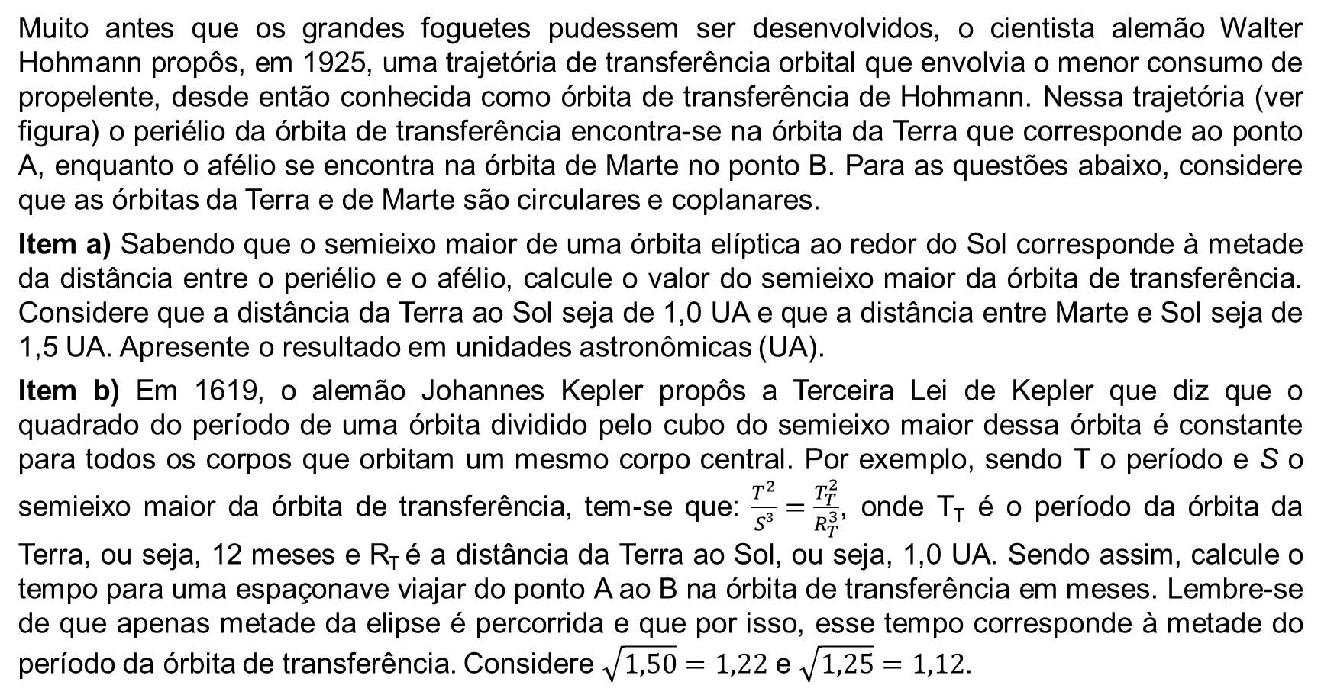
Muito antes que os grandes foguetes pudessem ser desenvolvidos, o cientista alemão Walter Hohmann propôs, em 1925, uma trajetória de transferência orbital que envolvia o menor consumo de propelente, desde então conhecida como órbita de transferência de Hohmann. Nessa trajetória (ver figura) o periélio da órbita de transferência encontra-se na órbita da Terra que corresponde ao ponto A, enquanto o afélio se encontra na órbita de Marte no ponto B. Para as questões abaixo, considere que as órbitas da Terra e de Marte são circulares e coplanares.
Item a) Sabendo que o semieixo maior de uma órbita elíptica ao redor do Sol corresponde à metade da distância entre o periélio e o afélio, calcule o valor do semieixo maior da órbita de transferência. Considere que a distância da Terra ao Sol seja de 1,0 UA e que a distância entre Marte e Sol seja de 1,5 UA. Apresente o resultado em unidades astronômicas (UA).
Item b) Em 1619, o alemão Johannes Kepler propôs a Terceira Lei de Kepler que diz que o quadrado do período de uma órbita dividido pelo cubo do semieixo maior dessa órbita é constante para todos os corpos que orbitam um mesmo corpo central. Por exemplo, sendo T o período e S o semieixo maior da órbita de transferência, tem-se que: $\frac{T^{2}}{S³}=\frac{T_{T}^{2}}{R_{T}^{3}}$, onde T_{T} é o período da órbita da Terra, ou seja, 12 meses e R_{T} é a distância da Terra ao Sol, ou seja, 1,0 UA. Sendo assim, calcule o tempo para uma espaçonave viajar do ponto A ao B na órbita de transferência em meses. Lembre-se de que apenas metade da elipse é percorrida e que por isso, esse tempo corresponde à metade do período da órbita de transferência. Considere $\sqrt{1,50}=1,22$ e $\sqrt{1,25}=1,12$.

Slide 21
Assinale a alternativa que contém as respostas corretas aos itens “a” e “b”, acima, e na sequência correta.
a) ( ) 1,50 UA e 11,0 meses
b) ( ) 1,25 UA e 16,8 meses
c) ( ) 1,22 UA e 22,0 meses
d) ( ) 1,22 UA e 8,4 meses
e) ( ) 1,25 UA e 8,4 meses
X

Slide 22









Contatos:
 | @obabr
 | @oba_olimpiada
 | obaoficial
 | canal_oba_mobfog
 | oba.secretaria@gmail.com
 | (21) 98272-3810
 | (21) 2334-0082 (21) 4104-4047 (21) 2254-1139
www.oba.org.br

